Slide 1
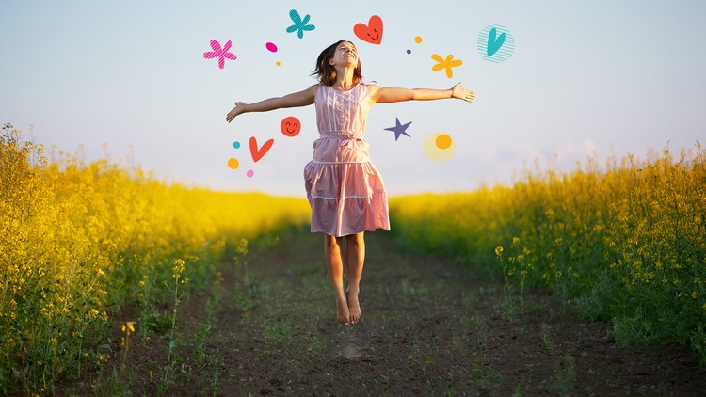
KOŠULJA SRETNOG ČOVJEKA

Slide 2
Razbolio se kralj jednog velikog kraljevstva od bolesti koja često pogađa site i bogate. Prestao je jesti, željeti,voljeti i svakim danom postajao je sve slabiji i slabiji.
U strahu da ne ostanu bez kralja sastanu se njegovi savjetnici, dvojrani i zvjezdočitači i počnu domišljati kako ga ozdraviti. Nakon dugog vijećanja, propišu lijek: kralj će ozdraviti onog trenutka kad na sebe obuče košulju sretnog čovjeka.
Krenuše svijetom mnoge poslaničke družbe u potragu za košuljom. KOGA GOD BI SRELI pitali su:»Jesi li sretan, čovječe?»
No, uvijek su dobivali negativan odgovor.
Svakome je nešto nedostajalo za sreću (zdravlje, novac ,djeca, bolji izgled, društvo, ljubav, prijateljstvo).

Slide 3
KAD SU VEĆ PRETRAŽILI SVA SELA i gradove, umorni, neobavljena posla odluče se vratiti na dvor.
Prolazeći tako kroz jednu šumu do uha im dopre nečije veselo pjevanje. Odjednom, na proplanku pred starom oronulom kućicom ugledaše čovjeka kako sjedi na panju i pjeva.
Još iz daljine upitaše ga za razlog njegova veselja:''Nemam nikakva razloga'',odgovori čovjek,''pjevam zato što sam sretan.'‘
Kad su to čuli kraljevi podanici jurnu prema čovjeku da mu skinu košulju. Ali gle čuda: na sretnom čovjeku nije bilo košulje!
(Prepričano prema Krmpotić,1989.)

Slide 4
Kako ste razumjeli priču?

Slide 5
Zadatak:
Razmislite što vas čini sretnima, bez čega ne biste bili zadovoljni. Napišite sve što vam u vezi s tim padne na pamet (osobe, osobine, stvari, pojave). Trudite se biti realni!
Kad završite, označite sve što ste napisali brojevima od jedan pa dalje, s time da jedan znači ono što vam je najvažnije za vašu sreću
5 min.

Slide 6
Zamislite da je sve što ste napisali kamenje od kojega ćete graditi piramidu. U podnožje piramide napišite sve ono što vam je najvažnije, bez čega ne biste mogli biti sretni. To su kameni temeljci koji nose piramidu. Prema vrhu piramide slažite ono što vam je manje važno i na vrh ono što vam je najmanje važno.
Piramida sreće
NAJMANJE VAŽNO
NAJVAŽNIJE

Slide 7
Zajednička piramida sreće
NAJMANJE VAŽNO
Sa svojim ukućanima, braćom, sestrom, usporedite piramide i načinite zajedničku.
Izdvojite nekoliko stvari koje su vam zajedničke – od onih najvažnijih do onih najmanje važnih.
NAJVAŽNIJE

Slide 8
Zajednička piramida sreće
NAJMANJE VAŽNO
Što ste doznali o sebi, što o drugima? Koje su sličnosti, koje razlike?
NAJVAŽNIJE

Slide 9
Dodatni zadatak
Nacrtajte osobu svojih godina i napišite zbog čega sve ona može biti sretna.
Nacrtajte nezadovoljnu osobu svojih godina i napišite što bi mogli biti razlozi njezina nezadovoljstva, tko bi joj i kako mogao pomoći.
Razgovarajte o svojim crtežima!

Slide 10
Literatura
BIĆANIĆ,J. Vježbanje životnih vještina, Alinea, Zagreb,2001. str.28.

